Slide 1
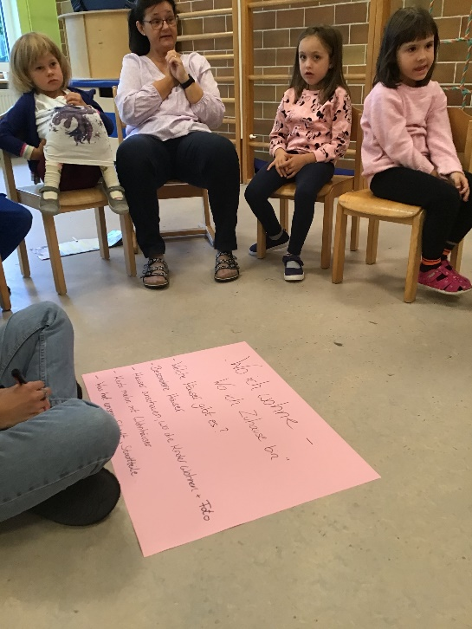
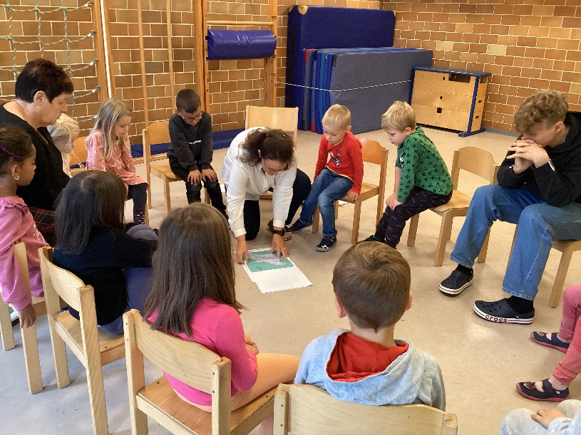
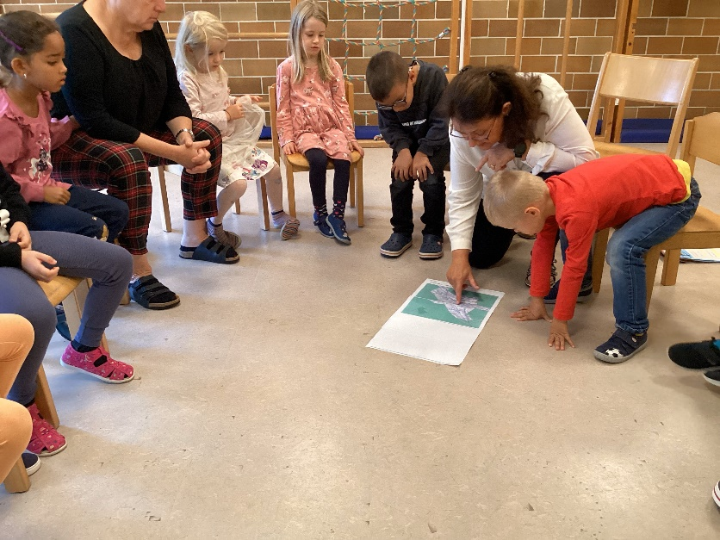
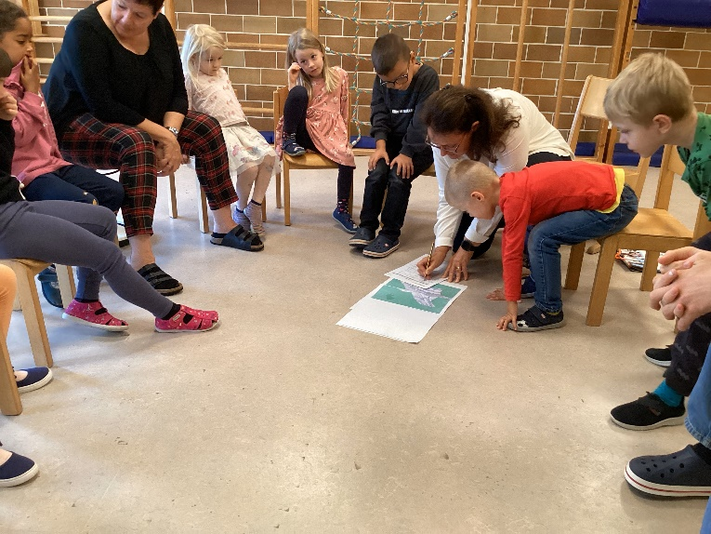
Das erste Projekt – „Wo ich wohne, wo ich Zuhause bin!“ Wochenrückblick vom 16.09. bis 20.09.2024
Wo ich wohne – das ist immer wieder Thema bei den Kindern und wurde nun als
erstes Projekt der Riesen ausgewählt. Die meisten Kinder wohnen in Gailbach,
ein Stadtteil der Stadt Aschaffenburg, einige wenige direkt in der Stadt. Das
wollten sich die Riesen direkt genauer anschauen und so wurde beschlossen alle
Wohnort der Riesen zu besuchen.
Die Kinder lernen mit anderen Kindern und Erwachsenen bei gemeinsamen
Aktivitäten zusammen zuarbeiten. Dabei lernen sie z.B. sich mit anderen ab zu-
sprechen, gemeinsam etwas zu planen und dieses abgestimmt durchzuführen.

Slide 2
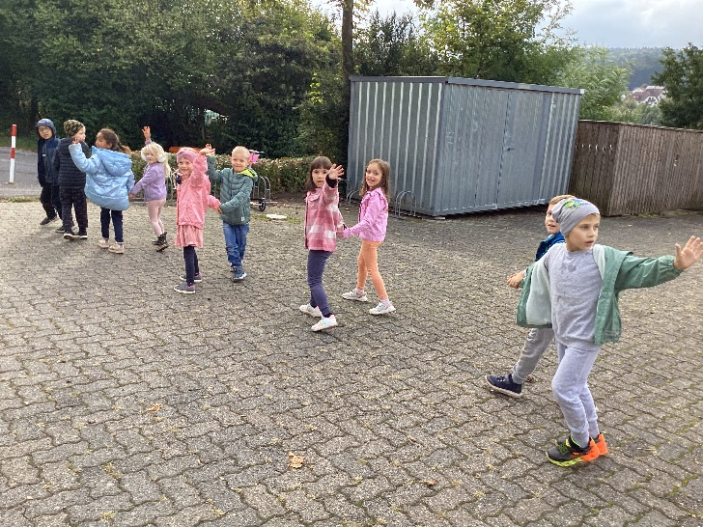
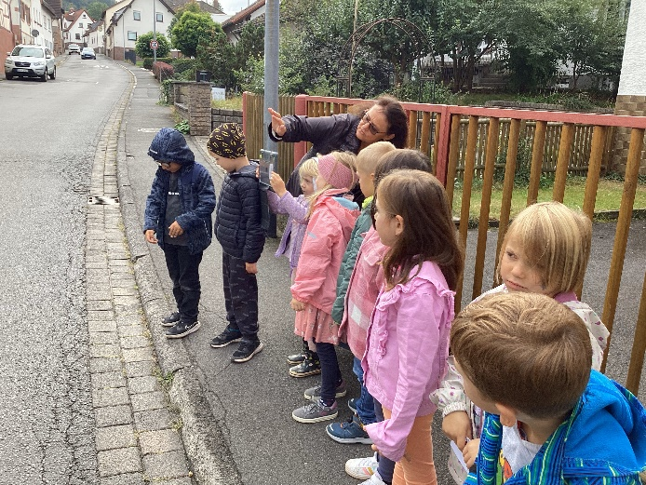
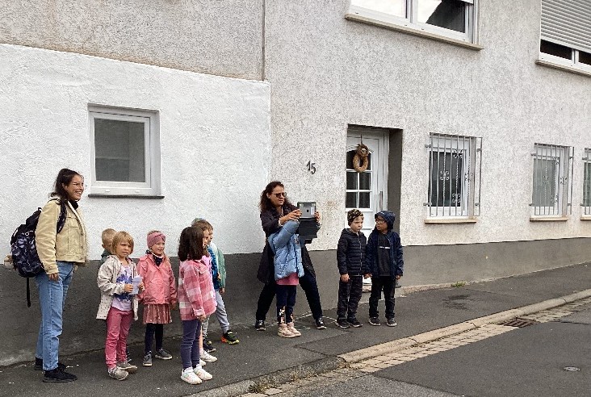
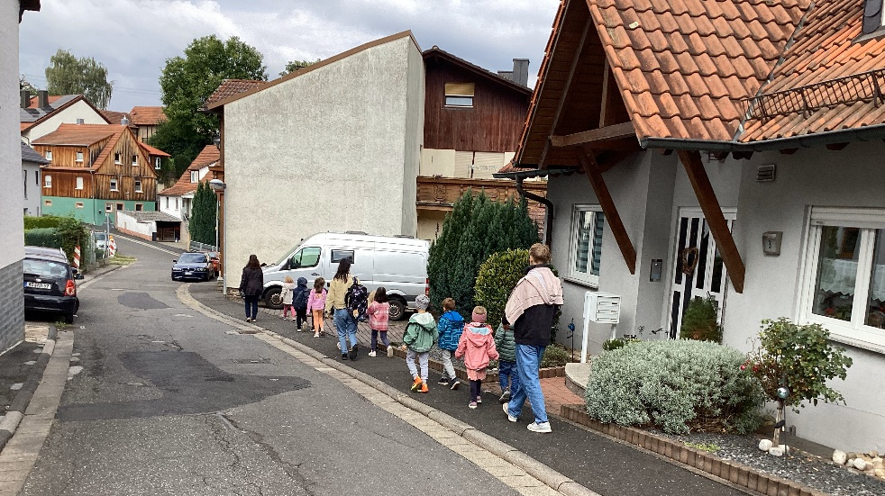
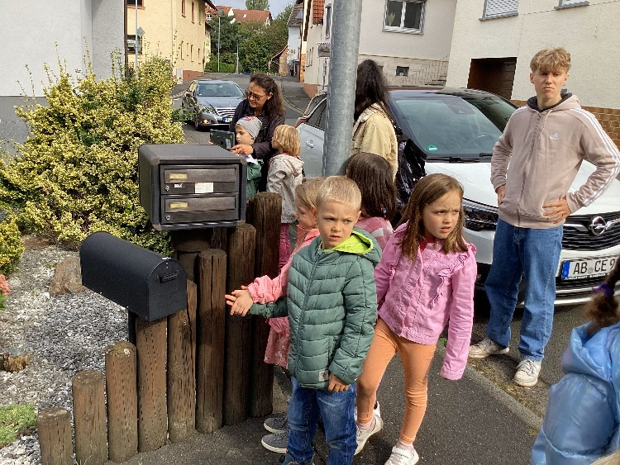
So marschierte die Gruppe los und besuchte die verschiedenen Wohnort der Riesen. Diese verteilen sich ziem-
lich über den Ort, sodass die Kinder einiges fußläufig an Weg zu bewältigen hatten.
Kinder haben Freude daran sich zu bewegen und Bewegungserfahrungen zu sammeln. Lange Strecken
zu laufen ist aber durchaus anstrengend und fordert sie heraus. Sie lernen ihre eigenen körperlichen Grenzen erkennen und durch Übung zu erweitern. Zudem werden ihre konditionellen Fähigkeiten weiter ausgebildet.

Slide 3
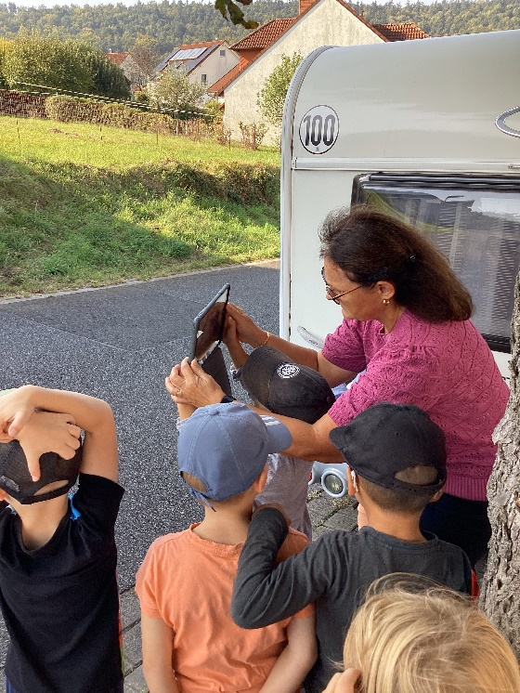
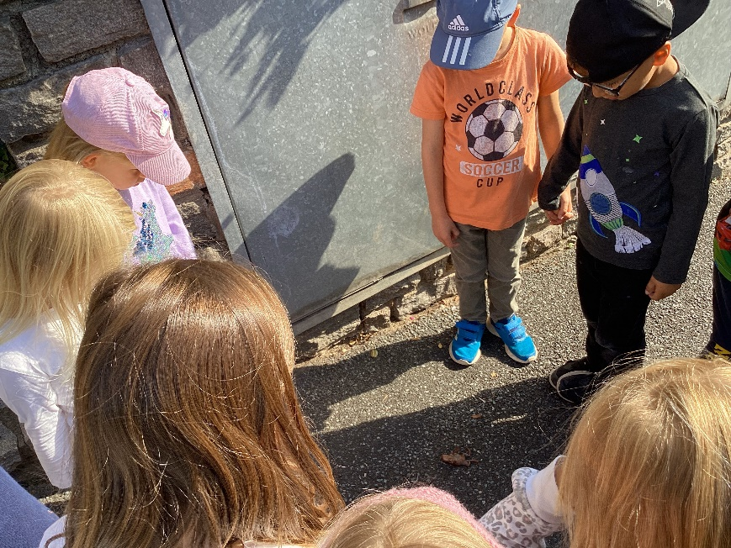
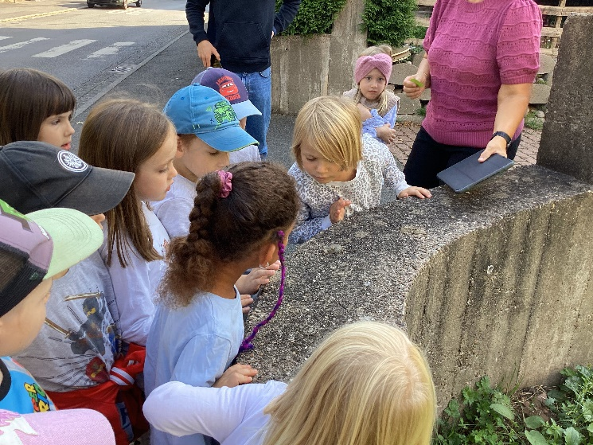
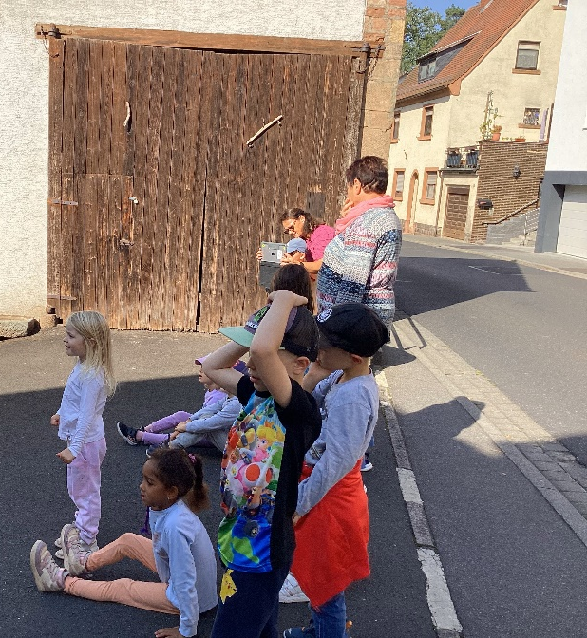
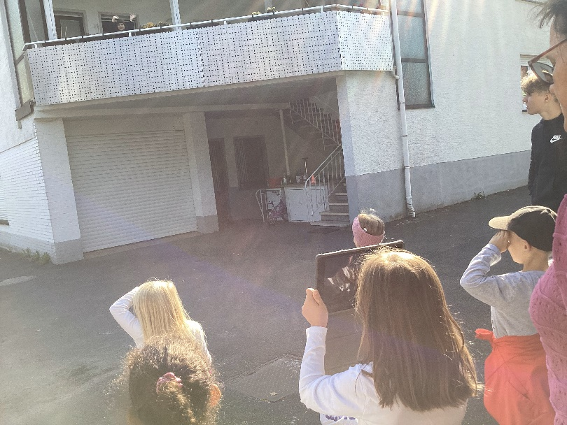
Die Kinder fotografierten abwechselnd die Häuser
der Riesen, konnten aber beim Laufen durch den
Ort auch noch andere spannendende Dinge
entdecken. So fand die Gruppe ein tote Kröte
und eine tote Spitzmaus, die sehr genau betrachtet
wurden.
So ein Spaziergang ermöglicht den Kindern reale Naturbegegnungen, in dem sie ihre Umwelt mit allen Sinnen wahrnehmen können. Sie können Naturvorgänge bewusst beobachten, daraus Fragen ableiten, sich mit diesen aus-einander setzen und so mit der Welt zunehmend vertraut werden.

Slide 4
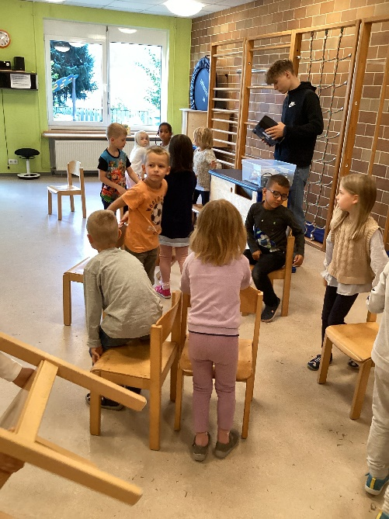
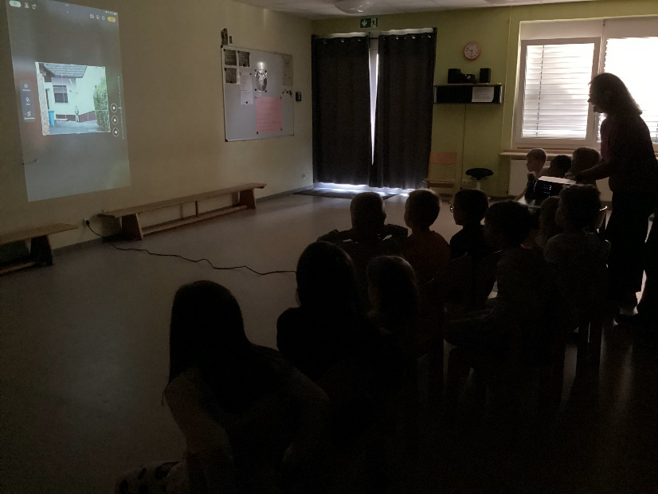
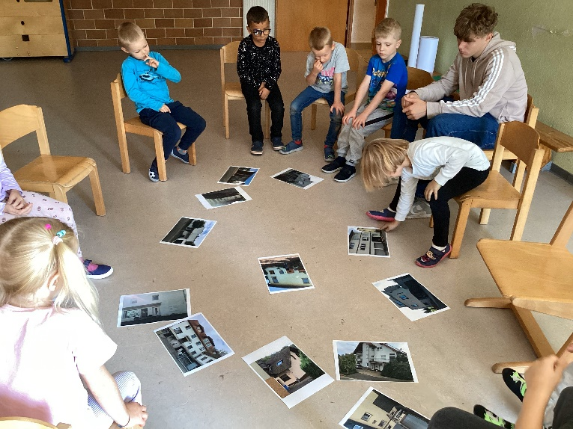
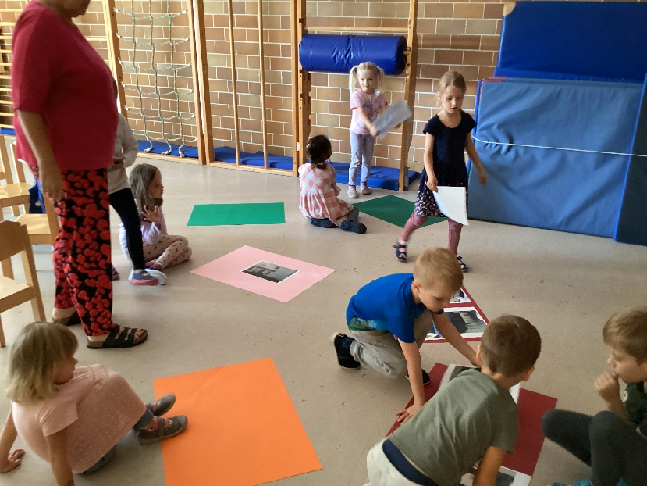
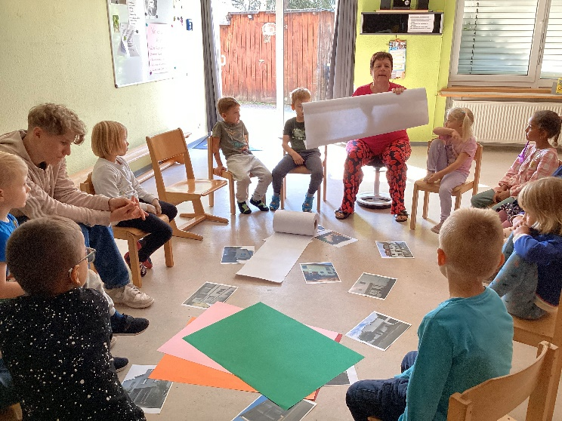
Die selbstfotografierten Bilder der Kinder
wurden in der Kita gemeinsam gesichtet und
anschließend auch ausgedruckt. Zusammen
wurde beraten, wie diese dann aufgeklebt und präsentiert werden sollen, wobei sich zeigte, dass die Kinder sehr klare Vorstell-ungen und Meinungen hatten.
Sprache ist Bestandteil von Kommunikation und alltäglichen Handlungen. Sprachförderung bedeutet zu-
nächst, eine Atmosphäre zu schaffen, in der Kinder Wertschätzung erfahren und angstfrei und unbeschwert
sprechen, zuhören und ihre Sprache weiterentwickeln können – im Kontakt mit anderen Kindern und im
Kontakt mit Erwachsenen.

Slide 5
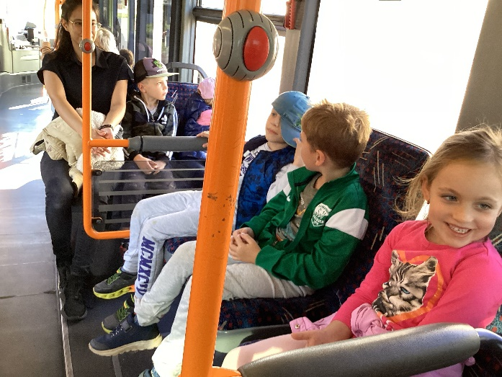
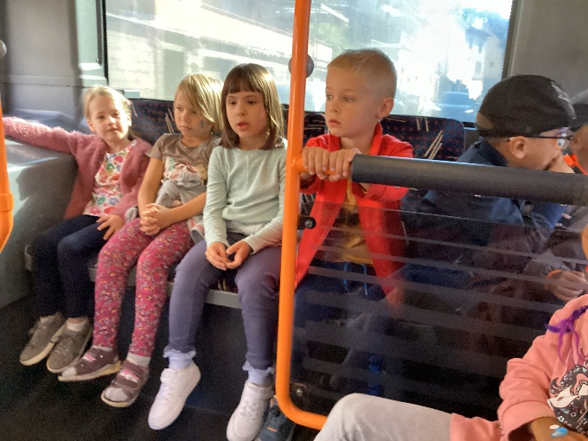
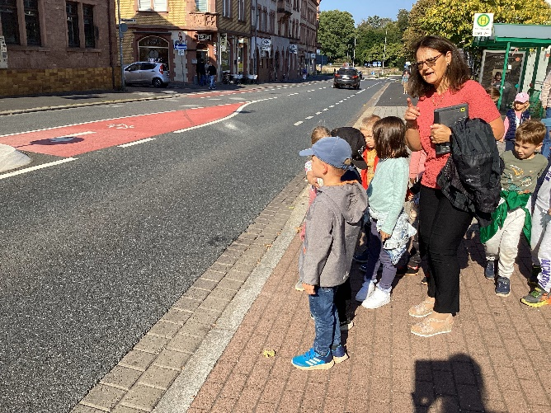
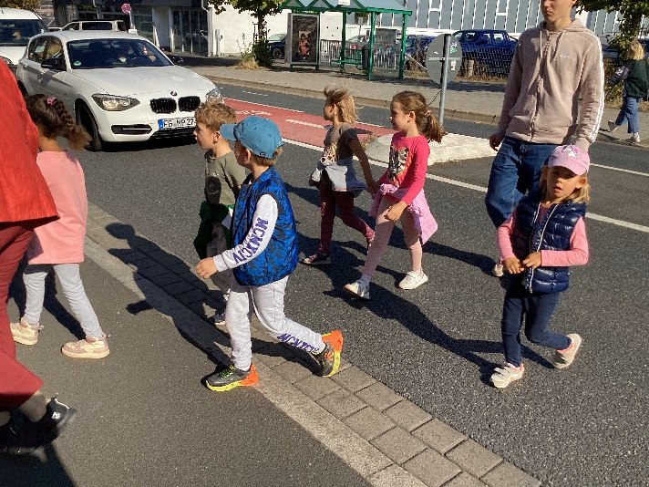
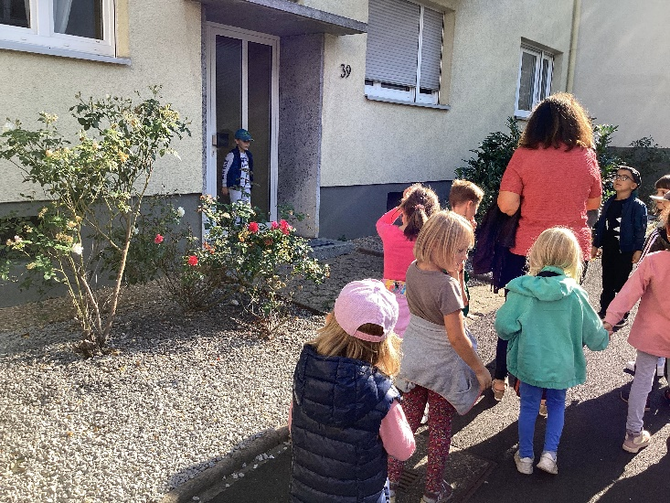
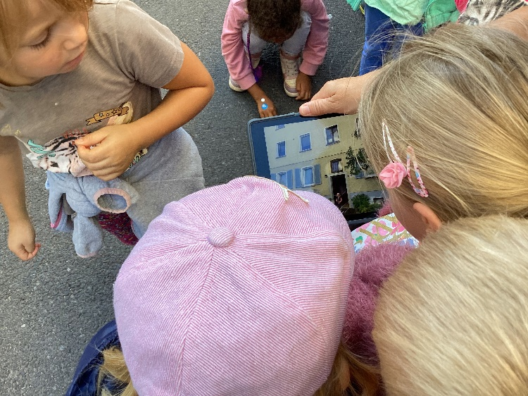
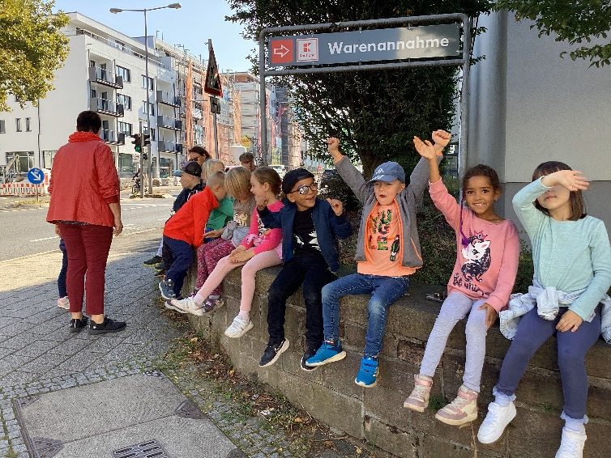
Da einige der Riesen in der Stadtmitte wohnen, musste die Gruppe mit dem Bus in die Stadt fahren, um auch diese Wohnort kennen zu lernen und zu fotografieren. In der Stadt war deutlich mehr Verkehr als in Gailbach,
sodass die Kinder noch besser aufpassen und aufmerksam sein mussten.
Solche Ausflüge fordern die Kinder sehr. Eine hohe Konzentrationsfähigkeit ist ebenso gefragt, wie
gegenseitige Rücksichtnahme und Mitverantwortung für die Gruppe. Auch müssen die Kinder lernen,
mögliche Gefahrenquellen zu erkennen und einschätzen zu können.

Slide 6
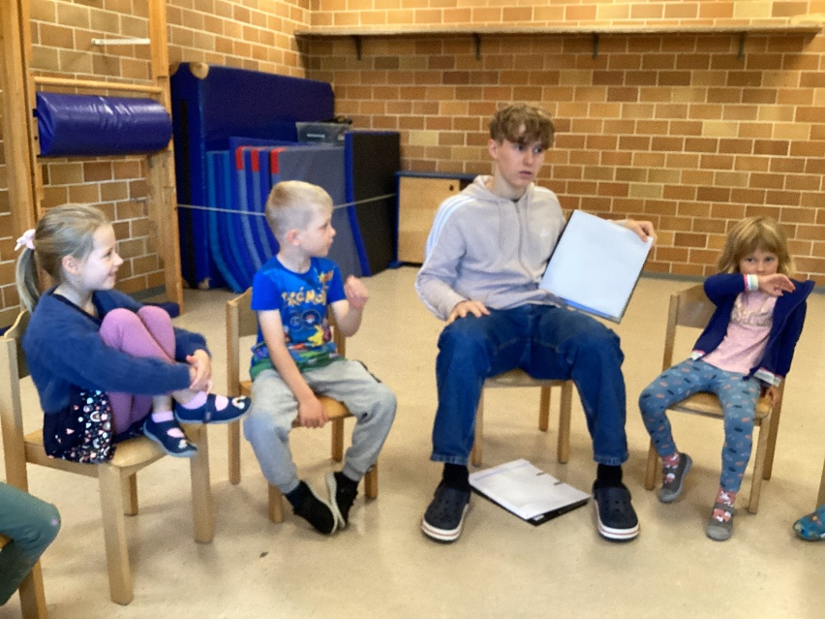
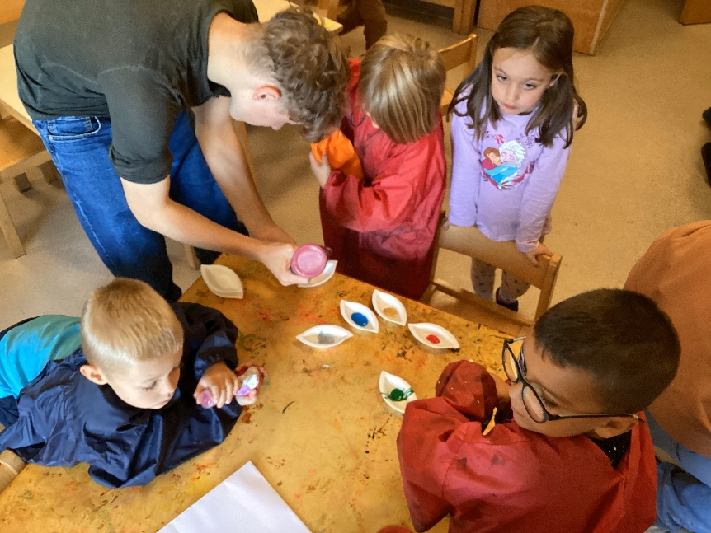
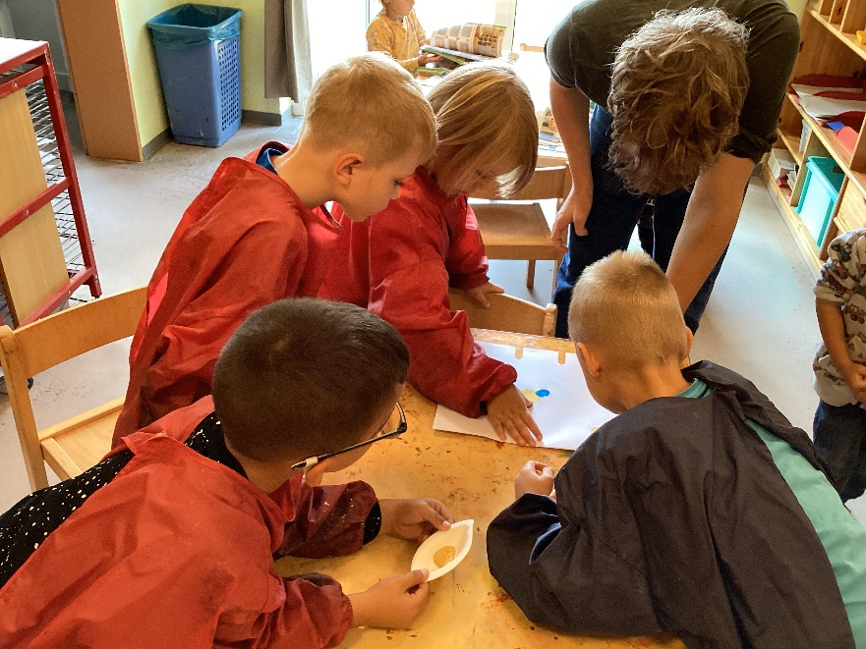
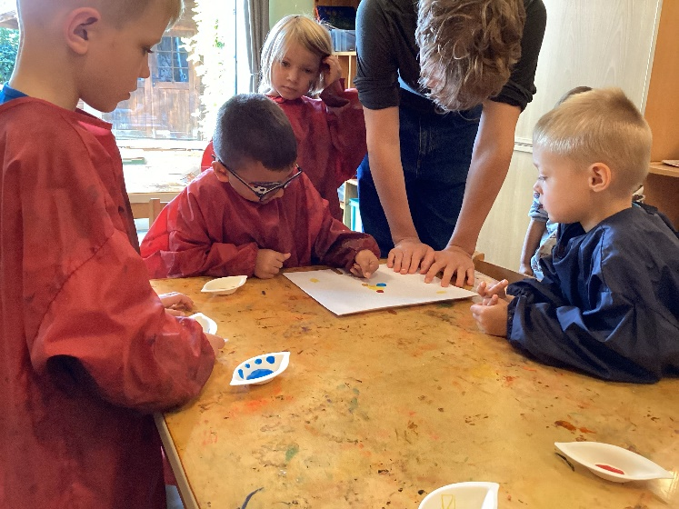
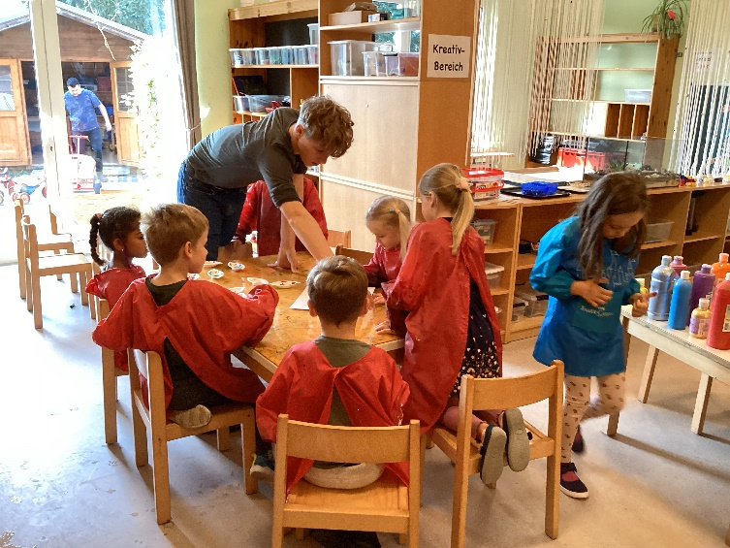
In dieser Woche waren die Riesen auch ein-
geladen für die Mappe des Praktikanten einen
Einband bunt zu gestalten. Das ließen sich
diese nicht zwei Mal sagen und machten
sich mit großem Interessen an die Arbeit. Mit
bunten Fingerfarben wurden ein farbenfrohes
Bild gestaltet – eine richtige Gemeinschafts-
arbeit.
Solche Aktivitäten bieten den Kindern die Gelegenheit Beziehungen aufzubauen, die durch Sympathie
und gegenseitigen Respekt gekennzeichnet sind. Die pädagogischen Fachkräfte helfen den Kindern dabei,
indem sie sich offen und wertschätzend verhalten, neuen Gruppenmitgliedern bei der Kontaktaufnahme
helfen und mit den Kindern über soziales Verhalten sprechen. So können soziale Kompetenzen weiter
entwickelt werden.

